Slide 1
第十十二周习题课
程璁

Slide 2



Slide 3



Slide 4



Slide 5



Slide 6



Slide 7



Slide 8

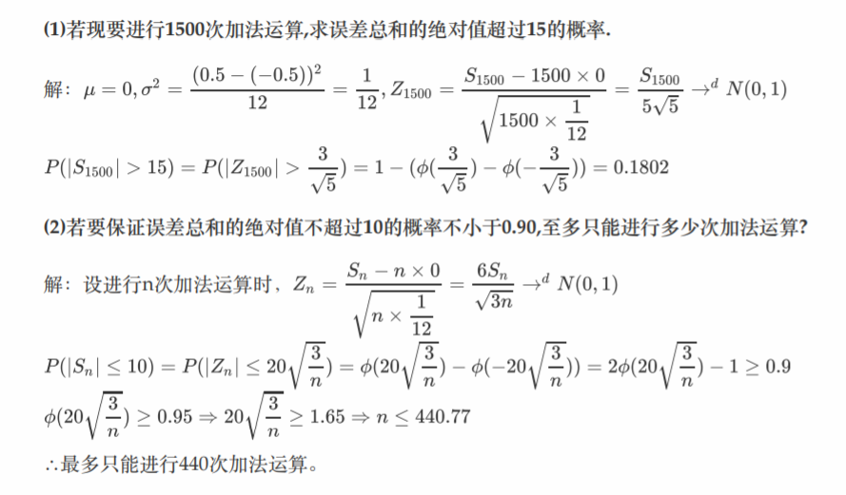

Slide 9


Slide 10
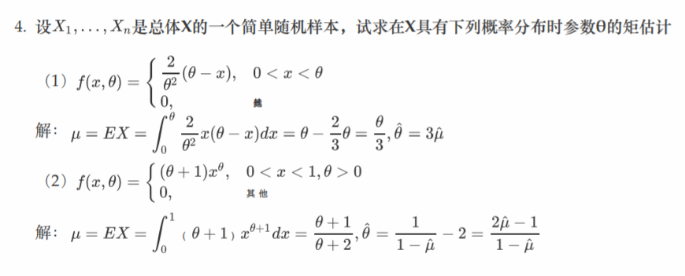

Slide 11
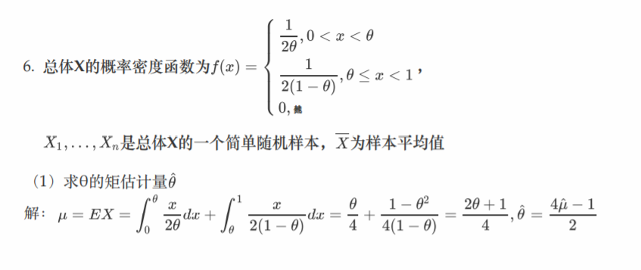


Slide 12
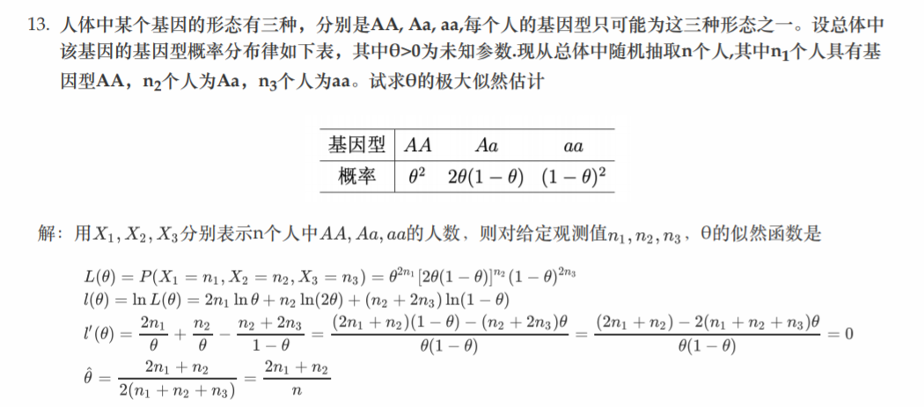

Slide 13
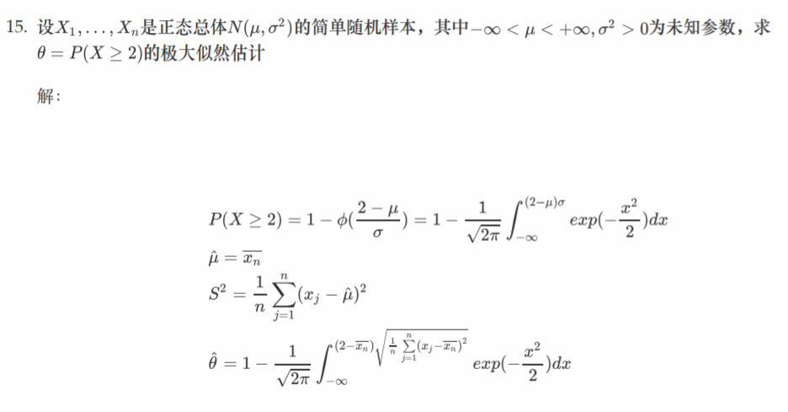

Slide 14
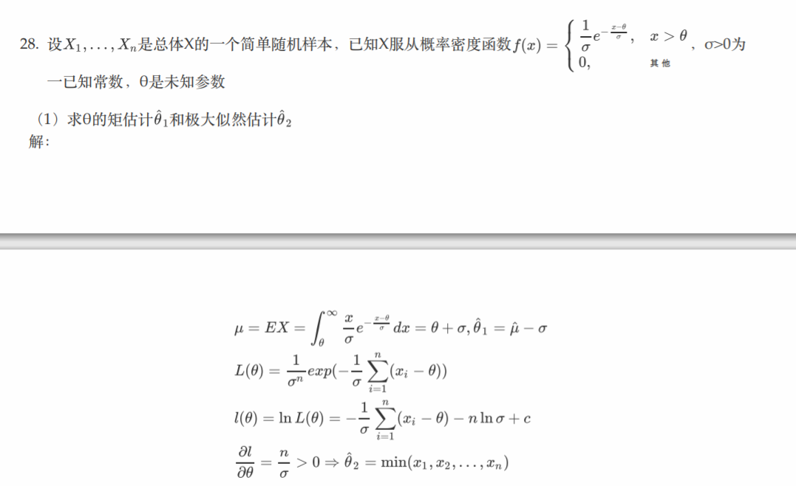

Slide 15
